Slide 1
CHAP 4 : TYPE AND REFERENCES
LÂM VĂN THƯ - LTV FRESHER

Slide 2
NỘI DUNG
1. Lưu trữ dữ liệu
2. Ép kiểu(casting)
3.Tham chiếu
4.Dữ liệu kiểu mảng

Slide 3
Lưu trữ dữ liệu
Kiểu của biến xác định kiểu dữ liệu nào mà nó lưu trữ
Kiểu nguyên, kiểu thực, kiểu logic
Kiểu chuỗi và ký tự
Kiểu nguyên thủy lưu trong Stack, kiểu tham chiếu lưu trong Heap

Slide 4
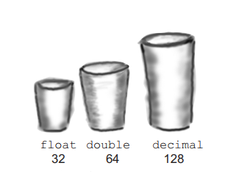
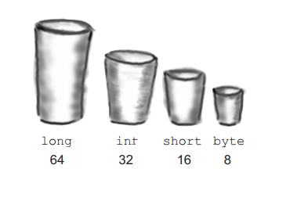
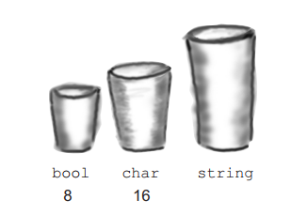
Lưu trữ dữ liệu
Kiểu nguyên
Kiểu thực
Kiểu logic, ký tự và kiểu chuỗi

Slide 5
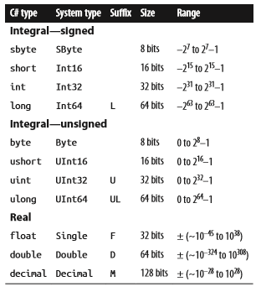
Lưu trữ dữ liệu
Các kiểu dữ liệu trong C#

Slide 6
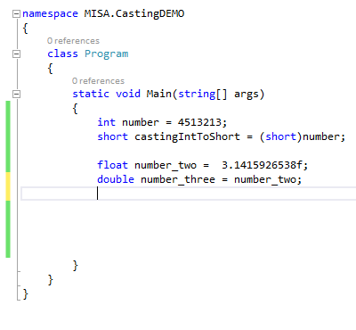
Ép kiểu
Kiểu lớn hơn về kiểu nhỏ hơn cần chỉ rõ kiểu
Kiểu nhỏ hơn về kiểu lơn hơn không cần chỉ rõ kiểu

Slide 7
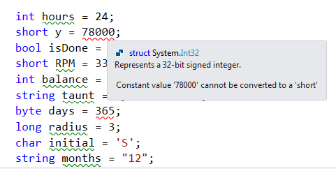
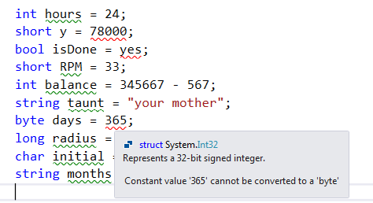
Ép kiểu

Slide 8
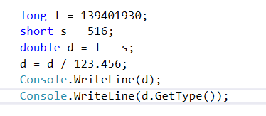
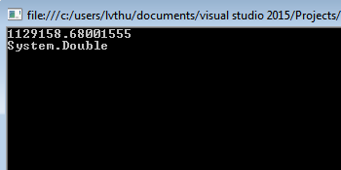
Ép kiểu
C# hỗ trợ ép kiểu tự động

Slide 9
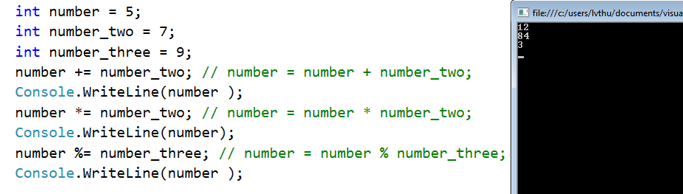
Kết hợp toán tử

Slide 10
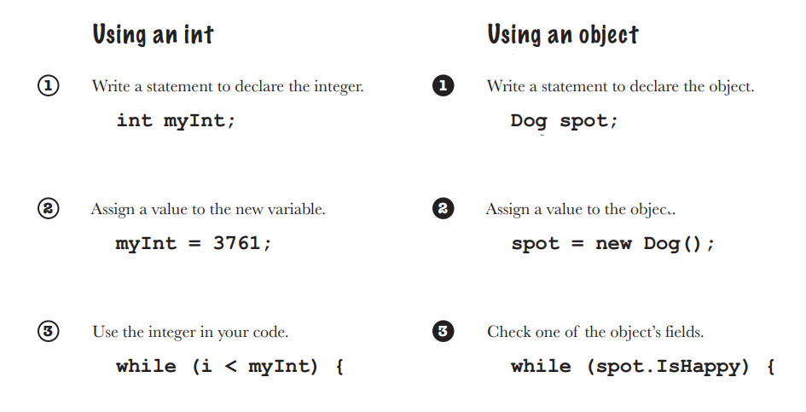
Đối tượng cũng được sử dụng như biến

Slide 11
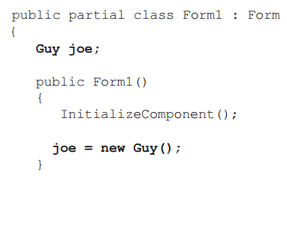
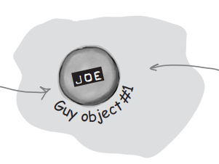




Tham chiếu
Khi tạo một đối tượng
Bộ nhớ heap

Slide 12
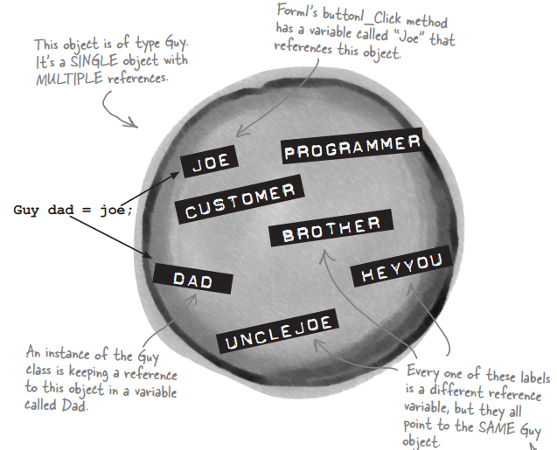
Tham chiếu
Tham chiếu như là một nhãn của đối tượng
Một đối tượng có thể có nhiều tham chiếu

Slide 13
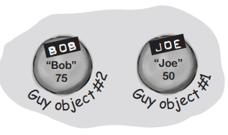


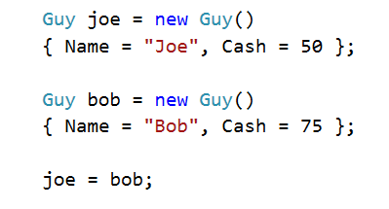
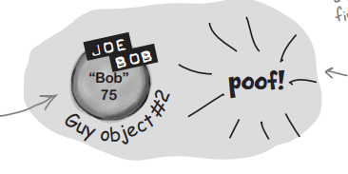
Tham chiếu
Điều gì xảy ra khi gỡ hết nhãn ra khỏi đối tượng?

Slide 14
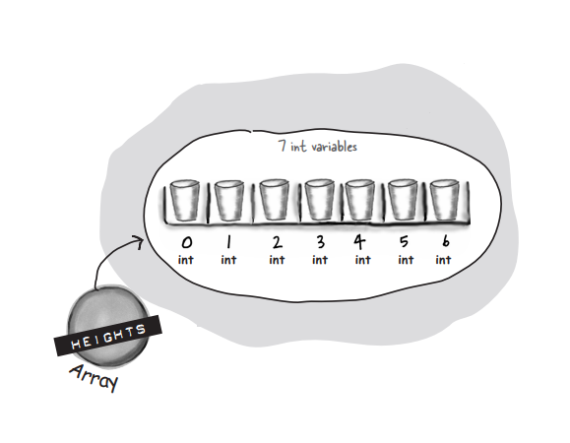
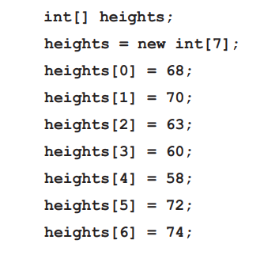
Mảng
Tạo một mảng

Slide 15
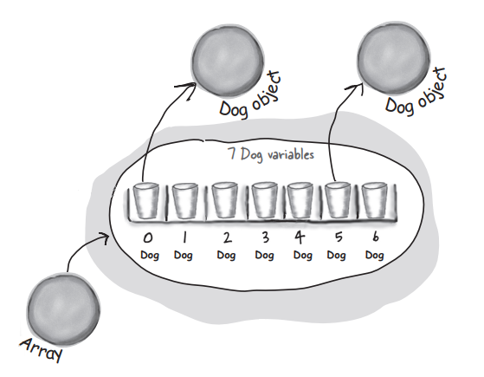
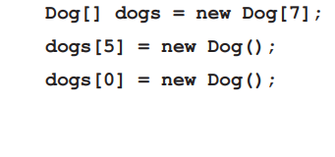
Mảng
Các phần tử của mảng có thể là đối tượng

Slide 16


